Slide 1


Slide 2
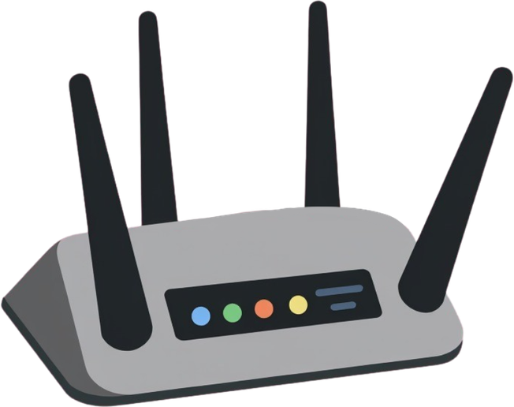



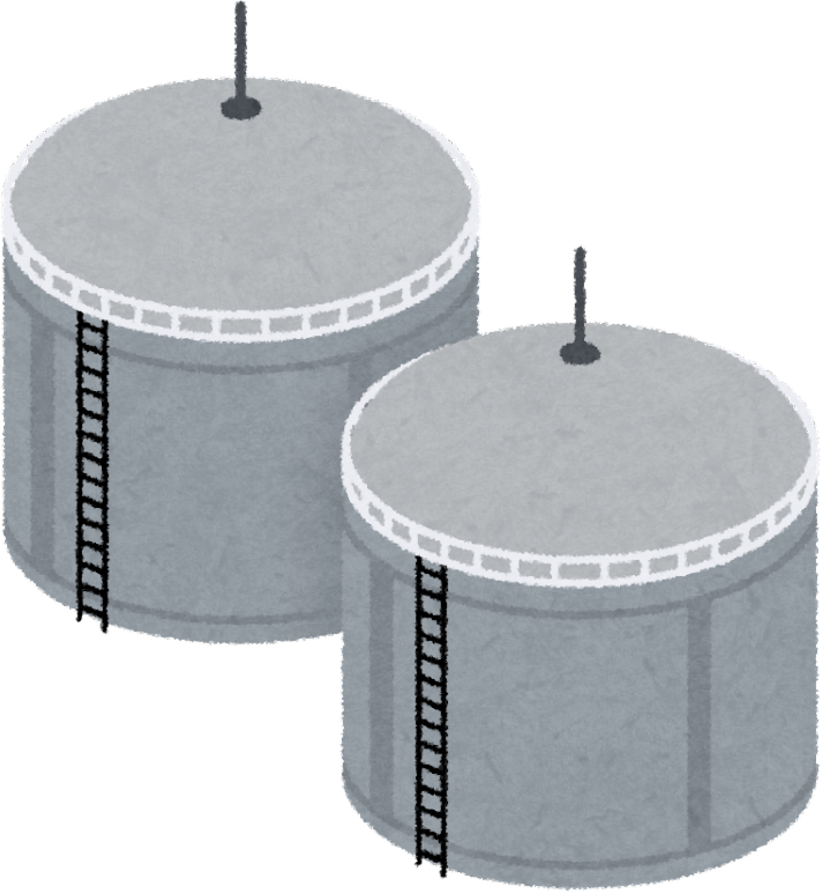


지현이와
Our Team
중년들

Slide 3



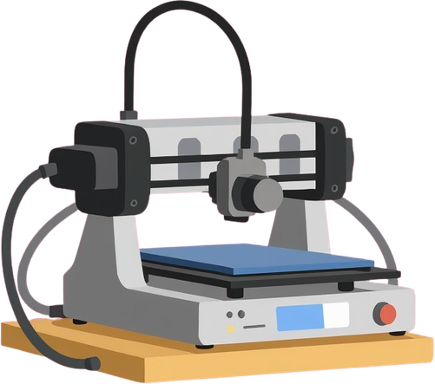

ㅊ
프로젝트 개요
프로젝트 목적 :
고장 위험과 부품 확보에 필요한 시간, 조기·지연 발주 비용을 함께 계산해 설비보전 담당자의 점검, 발주, 정비 시점을 지원
AS IS 고장 예측 중심 | TO BE 대응 시점 중심
IF 고장 3일 전 경고, 부품 조달은 6주 BUT 예비재고가 없으면 사전 정비가 어려움 | 재고/입고일/정비 준비시간을 반영 대응에 필요한 선행시간 평가
ALSO 너무 이른 발주는 보관비 및 폐기 고려, 너무 늦은 발주는 긴급할증 | 총비용 최소점에서 발주일 결정
어느 쪽이 비용이 적게 드는지 확신할 수 없으니 결국 담당자 감으로 정함 | 일찍 발주해서 생기는 손실과 늦어서 생기는 손실을 고려해 발주일과 경보 기준 선정
고장을 미리 예측해 부품 조달과 정비에 필요한 시간을 확보할 수 있는가?
총 기대비용이 최소가 되는 발주 시점은 언제인가?

Slide 4
데이터 구성
외부 데이터
내부 구축 데이터
Azure Predictive Maintenance에서 제공한 설비 센서, 오류, 정비 및 고장 이력 데이터입니다.
재고·발주·비용·협력사·조치 기능을 검증하기 위해 생성한 가상 운영 시뮬레이션 데이터입니다.

Slide 5
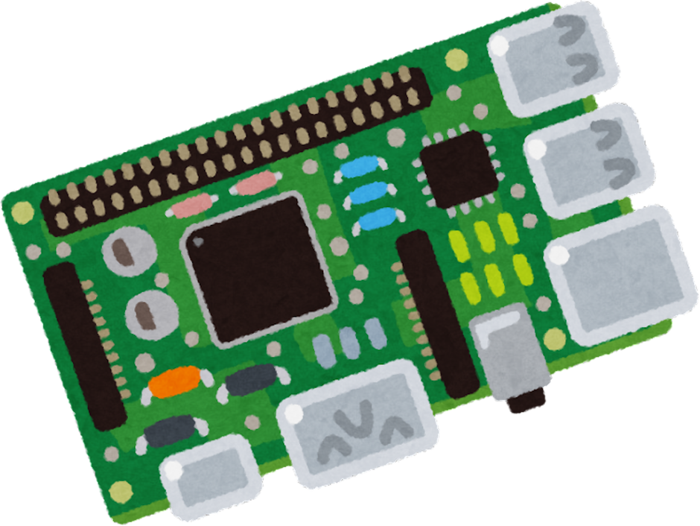

데이터 구성 – 외부 데이터
Microsoft 공개 시뮬레이션 데이터 | 센서 관측기간 2015.01.01 06시 ~ 2016.01.01 06시
설비 100대, 센서 4종 데이터
데이터 파일 | 행 수 | 주요 정보와 활용
PdM_machines.csv | 100 | 설비 모델명, 연식
PdM_telemetry.csv | 876,100 | 시간별 전압, 회전속도, 압력, 진동
PdM_errors.csv | 3,919 | 오류 유형/발생 시점, 과거 오류 횟수
PdM_maint.csv | 3,286 | 부품 교체 이력, 교체 후 경과일
PdM_failures.csv | 761 | 고장 부품 발생 시점
데이터 출처: Kaggle Microsoft Azure Predictive Maintenance
License: 공개 데이터이지만 현재 라이선스가 명시되지 않아 출처를 표기하고 원본 데이터의 외부 재배포를 제한

Slide 6
데이터 구성 – 내부 구축 데이터
시뮬레이션을 위해 추가로 구축한 데이터
데이터 파일 | 행 수 | 주요 정보와 활용
part_master.csv | 4 | 부품별 조달기간, 정비 준비기간, 목표재고, 사용기한 및 협력사 연결 정보
suppliers.csv | 2 | 가상 협력사명, 담당 부서, 전화번호, 이메일 등 발주 연락 정보
inventory_lots.csv | 166 | 부품 로트별 입고일, 보유수량, 예약수량, 사용기한, 품질상태 및 사용 가능 시점
purchase_orders.csv | 169 | 부품별 발주일, 입고 예정일, 실제 입고일, 발주수량, 협력사 및 주문 상태
inventory_movements.csv | 2,526 | 초기재고, 입고, 출고, 검사 해제, 기한 초과 및 폐기 등 재고 변동 이력
maintenance_records.csv | 2,248 | 설비·부품별 교체 수요, 정비 요청일, 완료일, 사용 로트 및 처리 결과
costs.csv | 32 | 부품 구매비, 예방·긴급 작업비, 보유비, 폐기비, 정지 손실 및 긴급 운송비
데이터 출처: 직접 구축
License: 없음

Slide 7
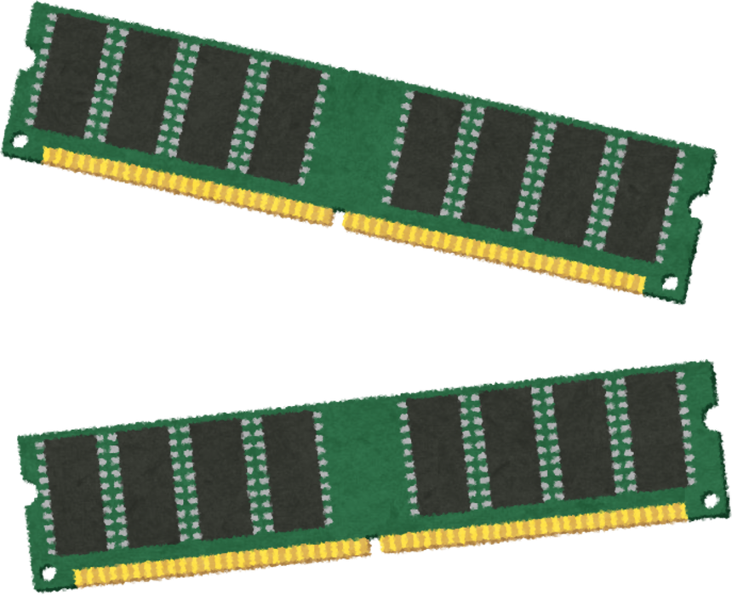


기능명세서
메인 화면
설비별 상세 화면
통계 화면
전체 설비의 고장 위험과 재고·조달 현황을 종합해 현재 가장 시급한 대응 업무를 제시합니다.
선택 설비의 부품별 고장 예측과 이상 근거를 분석하고 최적 발주·대응 방안을 제공합니다.
100개 설비와 공정별 위험도를 히트맵으로 비교해 우선 점검 대상과 이상 집중 구간을 식별합니다.

Slide 8
기능명세서
메인화면
ID | 기능명 | 화면 영역 | 핵심 역할
F01 V | 설비 이상 및 고장 위험 탐지 | 상단 KPI, 확률 급상승 알림, 라인 상태맵 | 위험 설비와 위험도 변화 탐지
F02 V | 부품 재고 및 조달 위험 계산 | To-Do 표, 재고 위험 교차 표 | 필요 부품, 부족 수량, 발주 마감 계산
F03 | AI 한 줄 대응 요약 | 메인화면 상단 또는 To-Do 상단의 한 줄 요약 영역 | 설비 이상·고장 위험과 재고·조달 정보를 종합해 현재 가장 중요한 대응 내용을 한 문장으로 요약
F04 V | 대응 이력 및 성과 추적 | 과거 대응률, 이력 목록, 캘린더, 모델 상태 | 과거 조치와 결과를 기록하고 모델 운영 상태 확인

Slide 9
기능명세서
설비 상세화면
ID | 기능명 | 화면 영역 | 핵심 역할
F05 | 부품별 고장 위험 예측 | 부품별 30일 고장확률, 예상 고장 시기, 30일 추이, 예측 신뢰도 | 선택 설비의 부품별 고장 가능성과 예상 시기 및 신뢰도 제공
F06 | 센서 이상 및 위험 근거 분석 | 센서 추이, IF·3-Sigma·IQR 이상 신호, 위험 판단 요약 | 센서 이상을 비교 탐지하고 고장 위험 판단 근거 설명
F07 V | 최적 발주 시점 및 비용 분석 | 비용 최소 발주 시점, 발주 정보, 시나리오 비교 | 재고와 조달기간을 반영해 발주 시점을 계산하고 대응 비용 비교
F08 V | 담당자 및 조치 이력 관리 | 협력자 정보, 조치 기록, 학습 데이터 반영 여부 | 담당자와 조달 정보를 확인하고 설비별 대응 결과 및 이력 관리

Slide 10
기능명세서
통계 화면
ID | 기능명 | 화면 영역 | 핵심 역할
F09 | 설비별 고장 예측 히트맵 | 100개 설비·부품별 고장확률 히트맵, 위험도 범례, 조회 필터 | 전체 설비의 부품별 고장확률을 비교하고 고위험 설비 식별
F10 | 공정별 이상 위험 히트맵 | 공정·라인별 이상 위험 히트맵, 기간·탐지 방법 필터 | 설비 이상탐지 결과를 공정 단위로 집계해 우선 점검 라인 식별

Slide 11
대시보드 구성
메인 화면
설비별 상세 화면
통계 화면

Slide 12
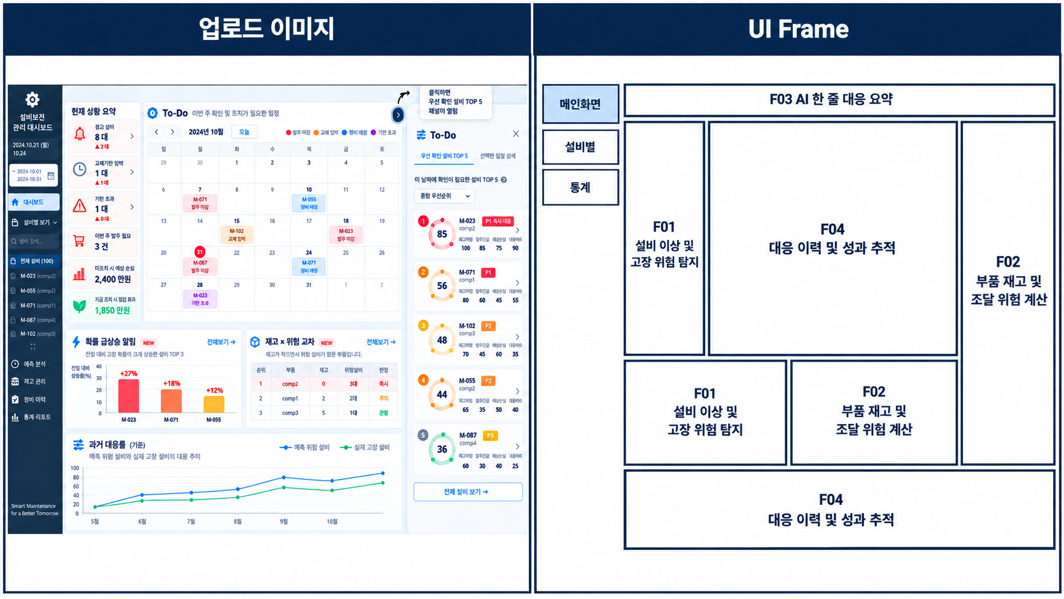
대시보드 구성 - 메인화면

Slide 13
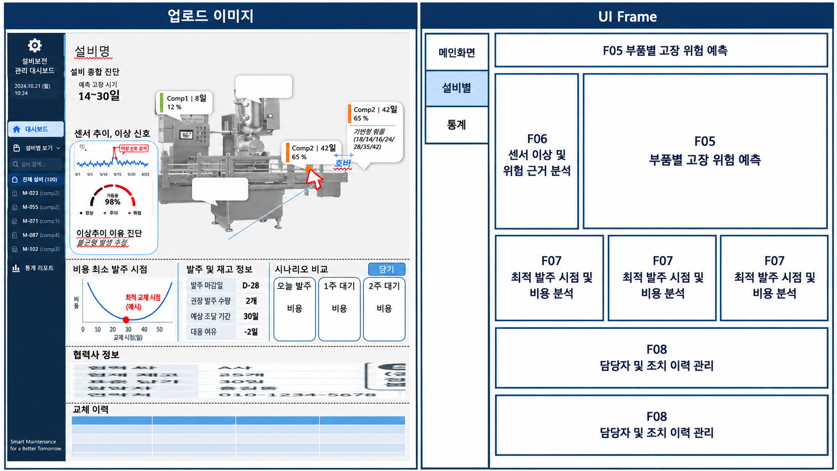
대시보드 구성 – 설비별 상세화면

Slide 14
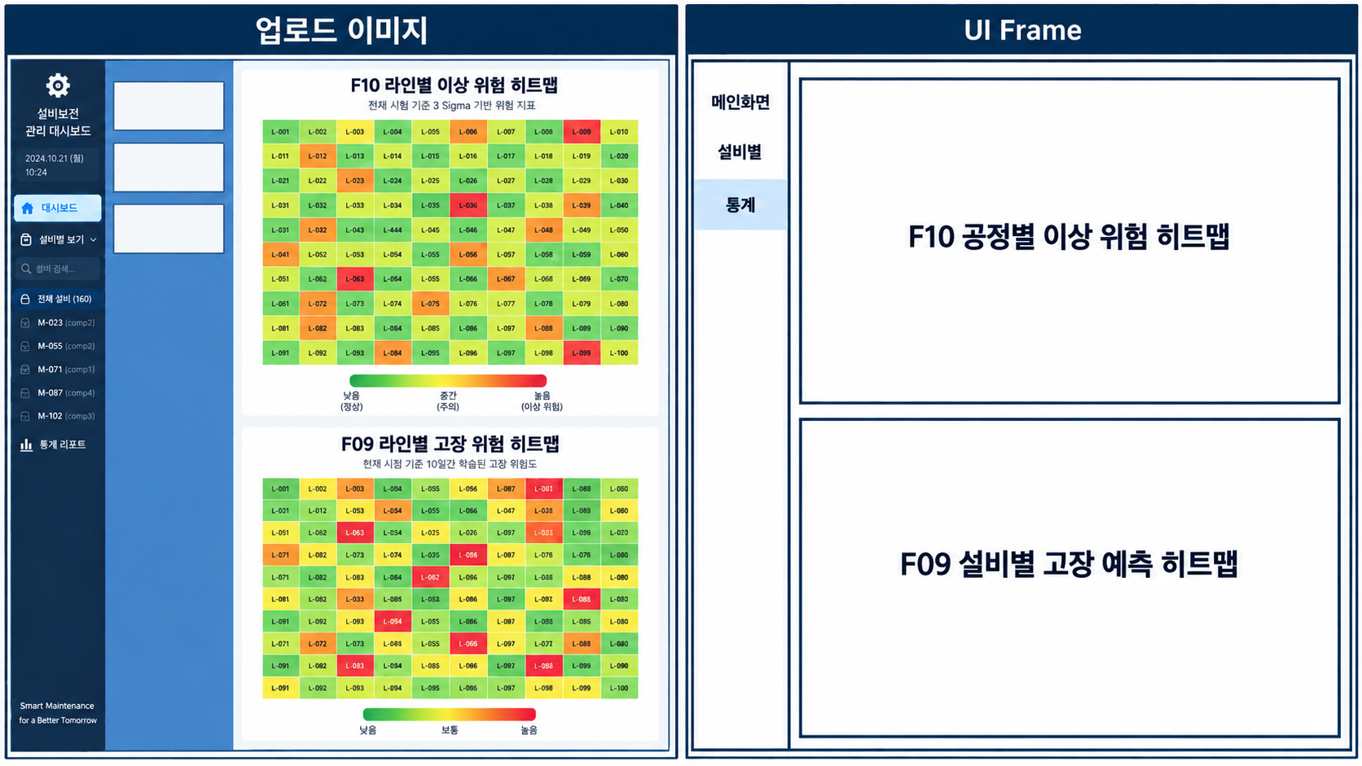
대시보드 구성 - 통계 페이지

Slide 15


Thank You

